Slide 1
LCA

Slide 2
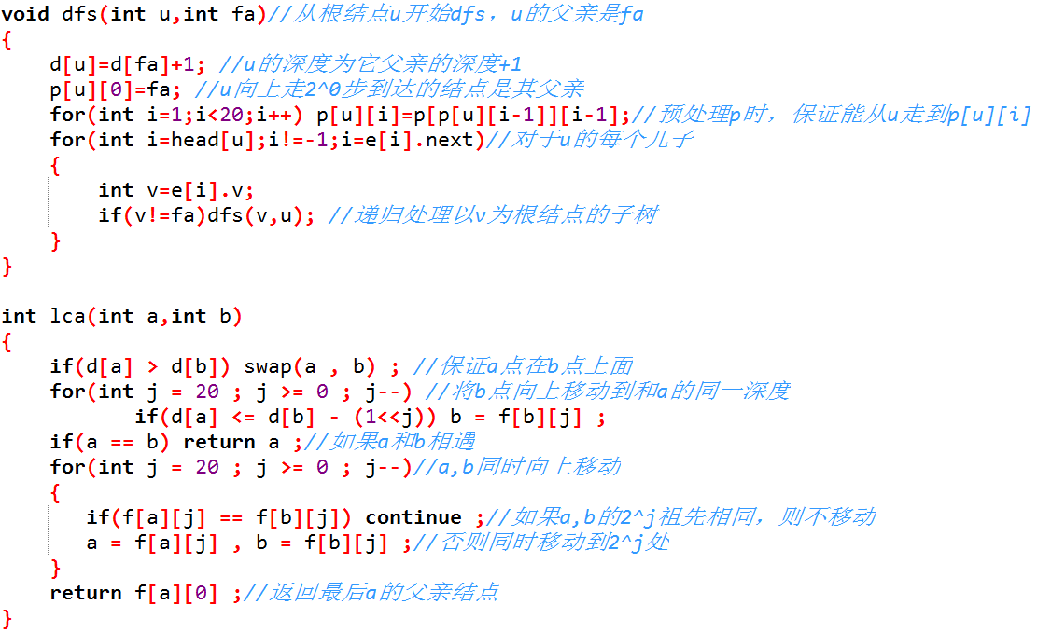
倍增求lca

Slide 3
LCA的应用
1、求树上两点之间的距离，路径问题
2、最小生成树变形
3、树上两点间的信息维护

Slide 4
应用1：hdu 2586
题意：给一个无根树，有q个询问，每个询问两个点，问两点的距离。
lca模板题：dis(a,b)=d[a]+d[b]-2*d[lca(a,b)];
d[a]表示根节点到a点的距离，可以一次dfs预处理出来。
时间复杂度：NlogN+QlogN

Slide 5
应用1：ZOJ 3195
题意：给一个n个点的无根树，有q个询问，每个询问3个点，问将这3个点连起来，距离最短是多少？ (1 < N < 50000，1 < Q < 70000)

Slide 6
应用1：ZOJ 3195
分析：三点的最短距离无非就是将三个两点的最短距离加起来，再除以2。

Slide 7
应用1：ZOJ 2838
题意：给出一颗n个点的树，q次询问(a,b,c)，问c点是否在a到b的路径上。 (1 <= N <= 50000，1<=q<=500000)

Slide 8
应用1：ZOJ 2838
画图得以下三种情况输出YES
lca(a,b)==c&&lca(a,c)==c&&lca(b,c)==c
(lca(a,c)==c&&lca(a,b)=lca(a,b) )|| (lca(b,c)==c&&lca(a,b)==lca(a,c))
(lca(a,c)=c&&lca(b,c)==b) || (lca(b,c)==c&&lca(a,c)==a)
其他情况都输出NO

Slide 9
应用1：Codeforces 832D
题意：给出n个点的树，q次询问，每次询问三个点a,b,c中任意两个点走到第三个点的最长公共路径的长度(2 ≤ n ≤ 10⁵, 1 ≤ q ≤ 10⁵)

Slide 10
应用1：Codeforces 832D
考虑a-->b和c-->b的情况：
如果dep[lca(a,b)]!=dep[lca(c,b)]，则 ans=dis(max(dep[lca(a,b)],dep[lca(c,b)]),b)
如果dep[lca(a,b)]==dep[lca(c,b)]，就是说a，c在一颗子树上，那么ans=dis(lca(a,c),b)
a-->c，b-->c 和 b-->a，c-->a同上，取最大即可
时间复杂度：NlogN+3QlogN

Slide 11
应用1：Codeforces 1051F
题意：给出一张n个点m条边无向连通图，q次询问两点之间的最短路。(1≤n,m,q≤10^5,m−n≤20)

Slide 12
应用1：Codeforces 1051F
这题的关键就是边数比点数多20，因此可以考虑先建出一棵树，这样仅在树上的路径就可以以log复杂度求出。
下面考虑不在树上最多21条边，易知，如果最短路经过这多出来的至多21条边，则必定经过这21条边两端的至多42个点，因此我们可以预先处理出这至多42个点p到图中每个点的最短路d[p][i]，这样a,b两点间的最短路即为min(dis(a,b),d[p][a]+d[p][b]))，其中dis(a,b)表示a，b两点在树上的最短路的长度。

Slide 13
应用1：codeforces 519E
题意:给出一棵n个点的树和m次询问，边权均为1，每次询问给出两个点a,b，求出到a，b距离相等的点的个数。 (1 ≤ n ,m≤ 10⁵)

Slide 14
应用1：codeforces 519E
分类讨论：
1.两点相等：显然整棵树都是答案
2.两点与LCA的距离相等
那么，除LCA上这两个点所属的子树外，其余的点都是答案
3.两点与LCA的距离不相等
首先，如果两点与LCA的距离和为奇数，则无解。
如果是偶数，则两点到LCA的路径上，中点的到两点间的距离相同，中点子树上的所有点，距离也会相同。
那么，我们可以从深度较大的询问点出发，跳到中点后，求出子树的大小，再减去包含询问点的子树就行了。

Slide 15
应用2：Uva 11354
题意：给出一张n个点m条边的无向图， 每条边有一个危险度，有q个询问， 每次询问给出两个点s、t，找一条路， 使得路径上的最大危险度最小。(2 ≤ N≤ 50000,1≤ M ≤ 100000)

Slide 16
应用2：Uva 11354
分析：我们发现满足条件的路径就是最小生成树上的那条唯一的路径（最小瓶颈树），所以先求出MST，建立新树，在树上倍增的处理cost[i][j]，表示i点往走上2^j步所经过的最大边
cost[i][j]=max{cost[i][j−1],cost[parent[i][j−1]][j−1]}
查询函数就和求LCA类似，先让不同两个节点 u,v到达同一深度，然后共同向上走寻找LCA，在这个过程中不断更新答案。

Slide 17
应用2：codeforces 609E
题意：给定一个n个点m条无向连通带权图G,求包含每条边的生成树的大小(1 ≤ n ≤ 2·10⁵, n - 1 ≤ m ≤ 2·10⁵)

Slide 18
应用2：codeforces 609E
显然，直接求m次MST会超时

Slide 19
应用2：codeforce 733F
题意：给出一张n个点的无向图，每一条边有两个特征值：w，c；分别表示这条边的权值为w，每将这条边的权值减小1需要充c元钱。初始时有S元钱，你可以对任意边充钱使得它的权值w减少，甚至减成负数。现在需要你选出若干条边，使得所有的点都联通并且这些边的权值和在“充了钱”之后最小。

Slide 20
应用2：codeforce 733F
https://www.cnblogs.com/MashiroSky/p/6027250.html

Slide 21
应用3：codeforces 593D
题意：给你n个点和n-1条边组成的一棵树，按顺序给出数的每一条边。询问m次，每次给出一个x，求x除以从点a到点b所有边的权值和的乘积，还有修改，给出边的编号，修改某条边的权值。

Slide 22
应用3：codeforces 593D
https://blog.csdn.net/wzq_QwQ/article/details/49678155

Slide 23
应用3：codeforces 587C
题意：有n个城市树形联通，有m个人编号1~m，第i个人住在第ci个城市，有q次询问(u,v,a)，表示求城市u到v之间前min(a,k)小的人的编号，k表示u，v之间的人数。(1 ≤ n, m, q ≤ 10⁵ ,1 ≤ a ≤ 10).

Slide 24
应用2：codefoeces 587C
分析：显然，我们需要求出lca(u,v),然后找出u->lca,v->lca的人，合并，输出前a小的

